Slide 1
可能性
简单随机现象和等可能性
冀教版 数学 五年级 上册
WWW.PPT818.COM

Slide 2
1.在抛硬币、掷骰子等游戏活动中，感受简单随机现象及结果发生的等可能性。
2.能判断并说出简单情境中随机现象发生的结果，能清楚地表达判断和思考的过程。
3.积极参加数学活动，对生活中的随机现象有好奇心，感受生活中处处有数学。

Slide 3
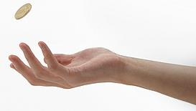
同学们，你们扔过硬币吗？是否还能想到其他的场景呢？
当面临选择的时候，我们通常会通过扔硬币的方法来做决定！

Slide 4
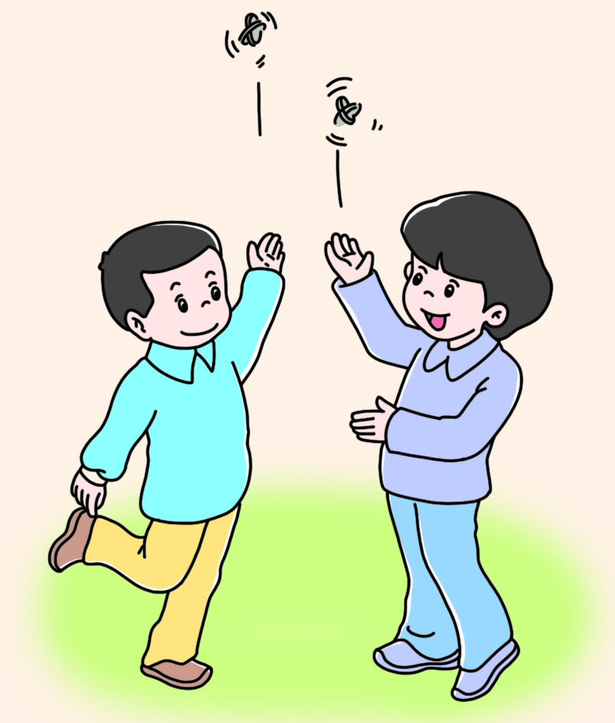
1
抛硬币游戏。
抛起一枚硬币，落地时哪个面朝上呢？先猜一猜，再抛。

Slide 5
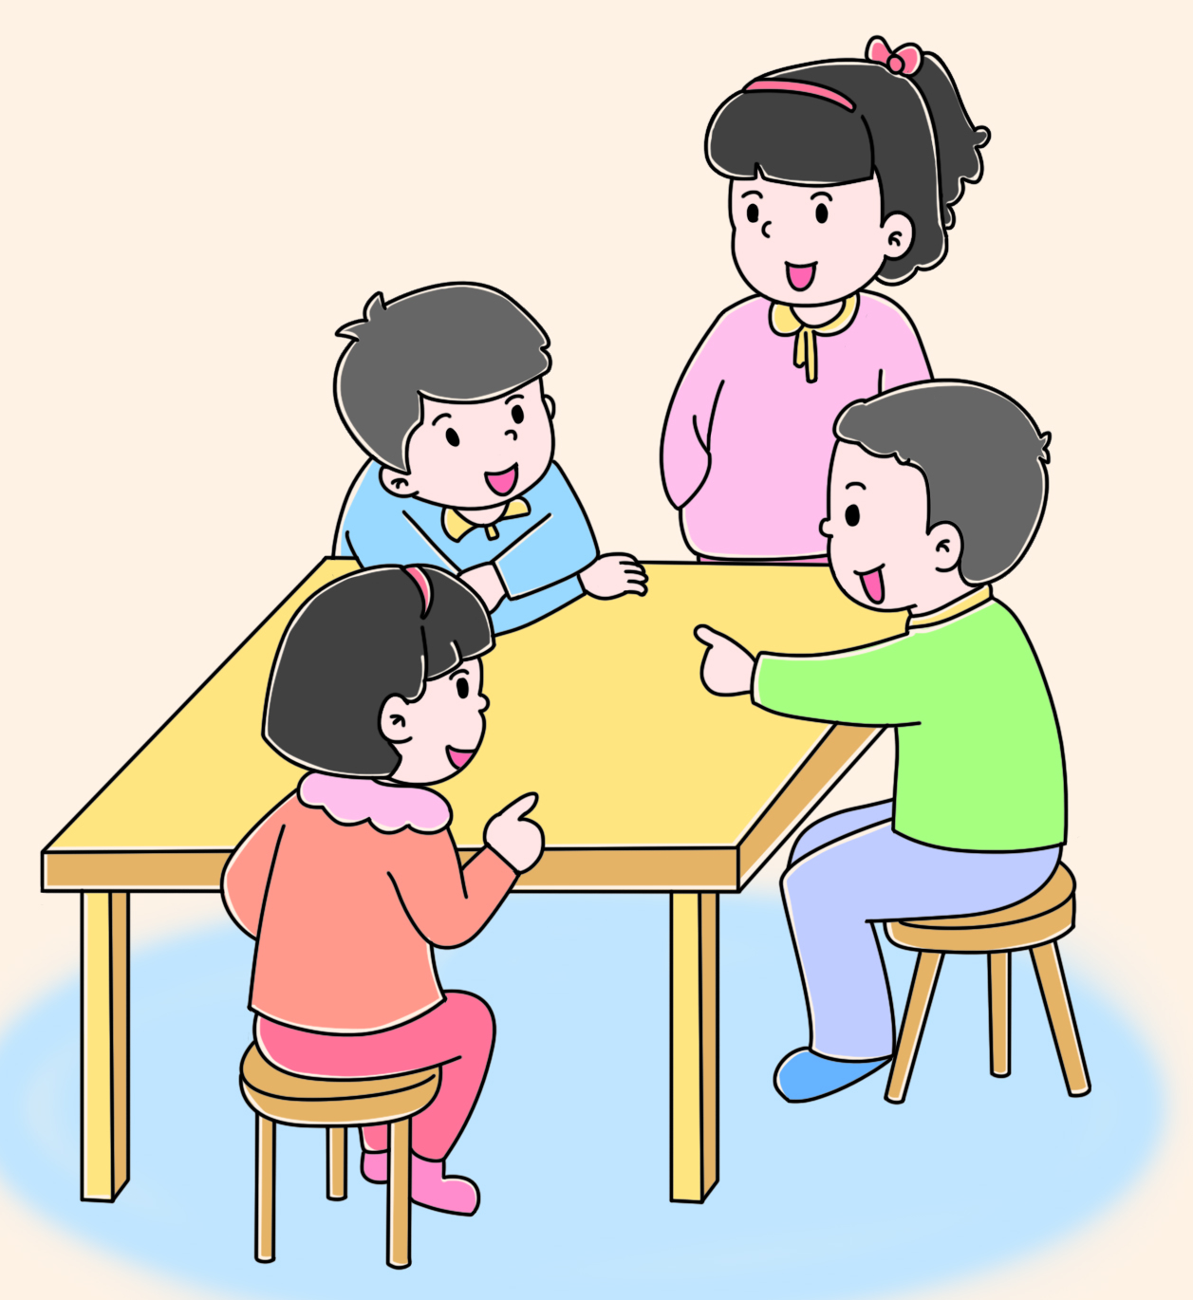
我猜的是反面朝上，结果是正面朝上。
我抛的是正面朝上……
抛前是猜不出来哪个面朝上的。
哪个面朝上的可能性都有……

Slide 6
球类比赛挑选场地时，为什么经常用抛硬币的方法？
一场球类比赛只有两个队（人）进行，而硬币只有正反两面，抛一次硬币正、反面朝上的可能性相同，即比赛双方选择场地的可能性相等，这叫做等可能性。这种方法对于比赛双方公平，所以球类比赛时，经常用抛硬币的方法来选场地。

Slide 7
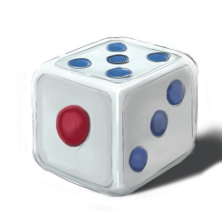
抛掷一颗骰子，朝上的点数有（ ）种可能结果。
6
每个面朝上的可能性都有，一共有6种。

Slide 8
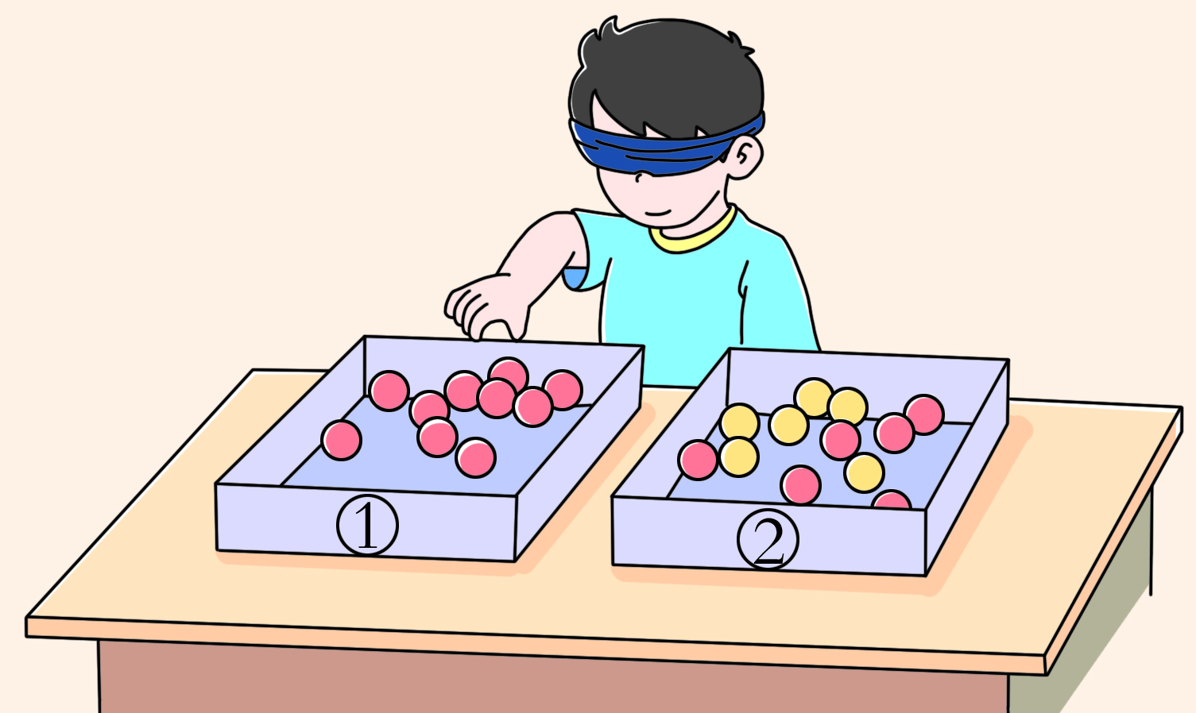
从下面两个盒子中分别任意摸出一个球，结果会怎样？
盒子中的球只是颜色不同。
从2号盒子中有可能摸出红球，也有可能摸出黄球。
从1号盒子中一定能摸出红球，因为盒子中全是红球。

Slide 9
从上面的两个盒子中有可能摸出白球吗？为什么？
不可能摸出白球。因为在一定条件下，一些事件的结果是可以预知的，具有确定性。

Slide 10
1
从下面袋子里摸出一个球，结果会是什么？连一连。
一定是红球
很可能是红球
一定是绿球
很可能是绿球
10红
9绿1红
9红1绿
10绿

Slide 11
2
选择“一定”“可能”或“不可能”填空。
（1）①盒里( )摸到红球；
一定
（2）②盒里( )摸到红球，( )摸到黄球。
可能
可能
（3）①盒里( )摸到黄球。
不可能

Slide 12
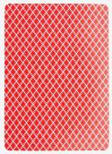
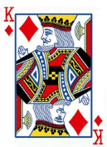
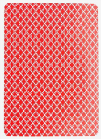
3
从一副扑克牌中找出4张K扣在桌子上，任意翻开1张，有（ ）种可能结果。
4
可能是红桃花色的、方片花色的、黑桃花色的、梅花花色的。

Slide 13
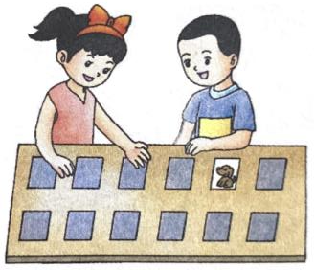
4
把十二生肖卡片打乱顺序，扣着放在桌上。
（1）任意翻开1张，翻开的生肖有（ ）种可能结果。
12
（2）同桌一起玩，每次翻开1张，看一看几次能翻出是自己属相的卡片。
我第一次翻开的是“小狗”

Slide 14
1.在一定条件下，一些事件的结果是不可预见的，具有不确定性；一些事件的结果是可预知的，具有确定性。
2.确定的事件用“一定”“不可能”来描述，不确定的事件用“可能”来描述。
3.在一定条件下，有些事件发生的结果是可预见的，有几种情况，就有几种结果。

Slide 15
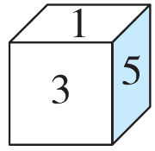
1
填一填。
（1）抛掷一枚硬币，出现正面和反面朝上的可能性是( )的，因此，罚点球决胜时，用抛硬币的方法决定谁先罚是( )的。
相等
公平
（2）如下图，正方体的各个面上分别写着1、2、3、4、5、6。抛掷这个正方体，朝上的数字有( )种可能。
6

Slide 16
1
填一填。
（3）盒子里有大小、质地完全相同的1个白球和1个红球，任意摸1个，有( )种可能的结果；如果在盒子里再放1个黄球，任意摸1个，有( )种可能的结果。
2
3

Slide 17
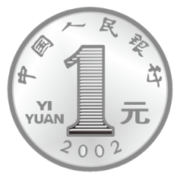
2
选择。
掷一枚1元硬币，前5次都是反面朝上，第6次( )。
A．正面朝上
B．反面朝上
C．可能正面朝上，也可能反面朝上
C

Slide 18
3
选择“一定能”“可能”或“不可能”填空。
甲盒里有10个红球；
乙盒里有5个蓝球和5个黄球；
丙盒里有3个红球和7个绿球。
（1）甲盒里( )摸到红球；
（2）乙盒里( )摸到红球；
（3）丙盒里( )摸到红球。
一定能
不可能
可能

Slide 19
4
辨一辨。(对的画“√”，错的画“×”)
袋子里有相同的3个黑球和2个白球，任意摸出一个球。
（1） 一定能摸到白球。 ( )
（2） 可能摸到黑球。 ( )
（3） 可能摸到红球。 ( )
（4）不可能摸到绿球。 ( )
×
√
×
√

Slide 20
5
转动指针，指针停在不同颜色区域有( )种可能，如果转动指针40次，估计有( )次指针是停在黄色区域的。
4
10
红
黄
紫
蓝

Slide 21
6
红红和亮亮准备给下面的正方体的六个面涂上红、蓝两种颜色，要使掷出红色朝上的可能性和蓝色朝上的可能性相等，他们应该怎么涂？
答：要使掷出红色朝上的可能性和蓝色朝上的可能性相等，红红和亮亮应该涂3面红色，3面蓝色。

